Slide 1



TOÁN
2

Slide 2
Khởi động

Slide 3


Slide 4
CHỦ ĐỀ 11: ĐỘ DÀI VÀ ĐƠN VỊ ĐO ĐỘ DÀI
TIỀN VIỆT NAM
BÀI 55: ĐỀ-XI-MÉT. MÉT. KI-LÔ-MÉT

Slide 5
YÊU CẦU CẦN ĐẠT :
- Ôn tập, củng cố kiến thức về các đơn vị đo độ dài ( đề-xi-mét; mét).
- Ôn tập việc tính toán, chuyển đổi giữa các đơn vị đo độ dài; so sánh các số đo độ dài.
- Thông qua hệ thống giải các bài tập vận dụng, bổ sung nâng cao HS phát triển năng lực tư duy,tính toán, lập luận toán học, năng lực giao tiếp toán học,…
- Yêu thích môn học, có niềm hứng thú, say mê các con số để giải quyết bài toán
- Rèn phẩm chất chăm chỉ, cẩn thận, trách nhiệm.

Slide 6

S/67

Slide 7
1
Số ?
Mẫu: 2 dm + 3 dm = 5 dm 4 m + 6 m = 10 m
5 dm – 3 dm = 2 dm 10 m – 6 m = 4 m
?
?
?
?
5 dm + 8 dm = dm 26 dm + 45 dm = dm
65 m – 30 m = m 51 m – 16 m = m
?
?
?
?

Slide 8


Đến giờ câu cá rồi . Các cháu giúp ông nhé ^^
PLAY

Slide 9
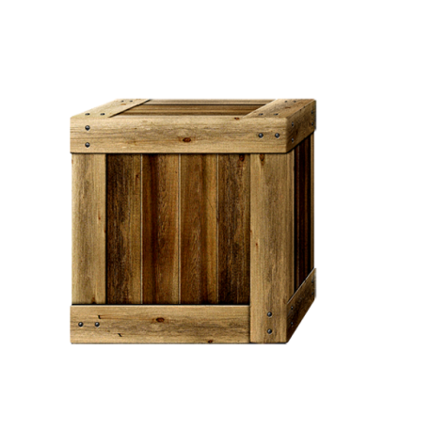





5 dm + 8 dm = dm
13
?
Rất tiếc
B. 12
C. 11
A. 13
Rất tiếc

Slide 10
65 m – 30 m = m
25
?
Rất tiếc
Rất tiếc
B. 20
C. 25
A. 30

Slide 11
26 dm + 45 dm = dm
71
?
Rất tiếc
B. 71
Rất tiếc
C. 72
A. 70

Slide 12


51 m – 16 m = m
35
?
Rất tiếc
Rất tiếc
A. 33
B. 34
C. 35

Slide 13
Ông cảm ơn các cháu đã giúp ông câu cá nhé!

Slide 14
1
Số ?
Mẫu: 2 dm + 3 dm = 5 dm 4 m + 6 m = 10 m
5 dm – 3 dm = 2 dm 10 m – 6 m = 4 m
5 dm + 8 dm = dm 26 dm + 45 dm = dm
65 m – 30 m = m 51 m – 16 m = m
13
71
25
35

Slide 15
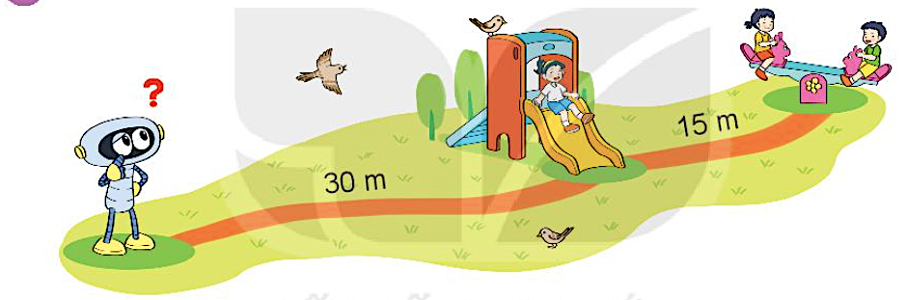
2
Quan sát tranh rồi trả lời câu hỏi.
Để đi đến cầu trượt rồi ra bập bênh. Rô – bốt cần đi bao nhiêu mét?
30 m + 15 m = 45 m
🡪 Rô- bốt phải đi 45 m.

Slide 16
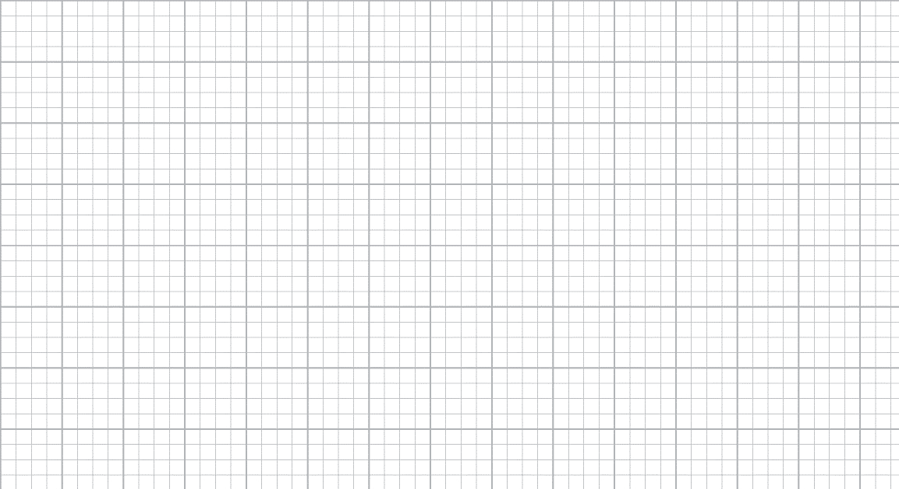
Thứ … wgày … Ǉháng … wăm 2022
TǨn: Đề-xi-Ε˛t. Mét. Ki-lô-Ε˛t
2.
Bài giải
Rô-bō cần đi số Ε˛t là:
30 + 15 = 45 (Ε)
Đáp số: 45 Ε˛t.

Slide 17
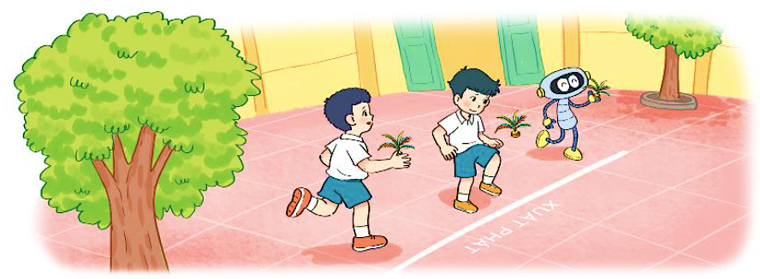
3
Nam, Việt và Rô – bốt cùng chơi đá cầu. Nam đá quả cầu bay xa 4 m. Việt đá quả cầu bay ra xa 5 m. Rô – bốt đá quả cầu bay xa 7 m.
a) Bạn nào đá quả cầu bay xa nhất?
b) Việt đá quả cầu bay xa hơn Nam bao nhiêu mét?
7 m
4 m
5 m

Slide 18
3
Bạn nào đá quả cầu bay xa nhất?
b) Việt đá quả cầu bay xa hơn Nam bao nhiêu mét?
Rô-bốt đá quả cầu bay xa nhất.
7 m
4 m
5 m

Slide 19
Thứ … wgày … Ǉháng … wăm 2022
TǨn: Đề-xi-Ε˛t. Mét. Ki-lô-Ε˛t
3b.
Bài giải
VΗİΙ đá Ǖίả cầu bay xa hΩ Nam là:
5 – 4 = 1 (Ε)
Đáp số: 1 mét.

Slide 20


CẦU THANG - CẦU TRƯỢT
Cách chơi:
Chơi theo nhóm.
Người chơi bắt đầu từ ô xuất phát. Khi đến lượt, người chơi gieo xúc xắc. Đếm số chấm ở mặt trên xúc xắc rồi di chuyển số ô bằng số chấm đó. Nếu số thích hợp với ở ô đi đến, nếu nêu sai số thì phải quay về ô xuất phát trước đó. Khi đến chân cầu thang, em leo lên. Khi đến đỉnh cầu trượt, em trượt xuống.
Trò chơi kết thúc khi có người đến được kho báu.
?

Slide 21
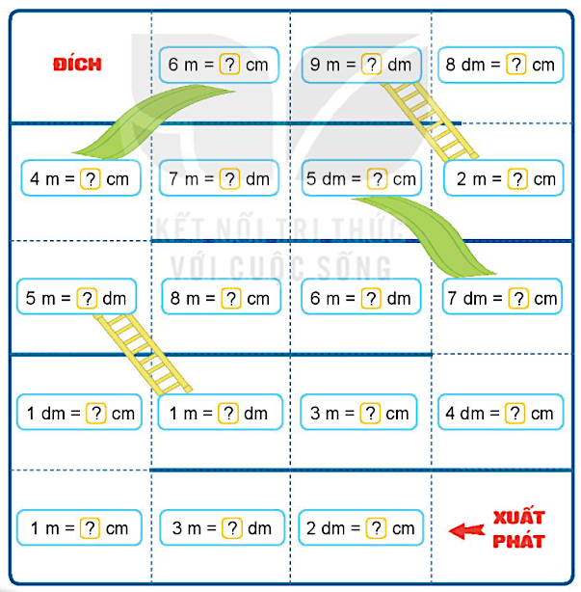



90
70
50
200
70
300

Slide 22
Vận dụng và củng cố

Slide 23
Dặn dò

